Slide 1

Lewis Liu

Slide 2

Linux的用户软件环境
rpm体系和包管理器
包管理器前端yum
通过包管理器安装软件
源码包
make和automake
通过源码编译安装软件

Slide 3

/usr目录
├── usr
│ ├── bin —— 可执行程序
│ ├── etc —— 配置文件
│ ├── games
│ ├── include —— 头文件
│ ├── lib —— 库
│ ├── lib32 —— 64位操作系统上会将32位的库单独存放在此
│ ├── libexec
│ ├── local —— 用户自定义安装的软件
│ ├── sbin —— 系统可执行程序
│ ├── share —— 文档等
│ ├── src —— 软件源代码
│ └── x86_64-linux-gnu
注意和Windows系统的区别

Slide 4

/etc目录
存放系统内几乎所有软件，包括Linux系统自身组件的配置文件
许多是以*.conf *.cfg结尾的文本文件（注意Linux不靠文件后缀区别文件类型）
合格的Linux系统管理员必须能够熟练配置/etc文件夹下的各个文件

Slide 5

其他重要目录：
  /bin 一部分重要的系统命令
  /var/log 存放系统日志文件和应用程序日志文件
  /var/lib 一个临时的库
  /tmp 临时文件夹
  /mnt 提供文件系统挂载点
  /boot grub的stage2、内核和其他启动系统的组件
  /proc proc虚拟文件系统
  /sys sys虚拟文件系统
  /dev 设备文件系统

Slide 6
rpm体系和包管理器
RPM Package Manager 递归缩写（GNU is Not Unix）
rpm格式的文件是一种压缩包，
如果你得到一个rpm格式的应用程序安装包xxx.rpm，那么将这个程序安装到Linux系统中只需要执行：
  # rpm –i xxx.rpm
但现实远比理想要复杂：
  包依赖噩梦：
    循环：A→B→C→D→A
    版本冲突：A→B1, C→B2, 而B1,B2不能在系统中共存
为了解决这个问题，包管理器前端应运而生
  著名的前端
    dpkg – apt, aptitude
    rpm – yum

Slide 7

Yum与Repo
  Repo是一个“云端的”rpm包的仓库
  /etc/yum.repo.d/文件夹下*.repo文件
    .repo文件包含了Repo的名称，URL，校验信息，使能开关等
    使用 #yum repolist 查看并更新Repo中的rpm包数据库
Yum的设置
  /etc/yum.conf
使用Yum管理rpm包
  查看分组信息
  查看单个包信息
  查找包中的文件，查找包含某个文件的包
  更新安装包列表
  解决依赖
  安装rpm包

Slide 8

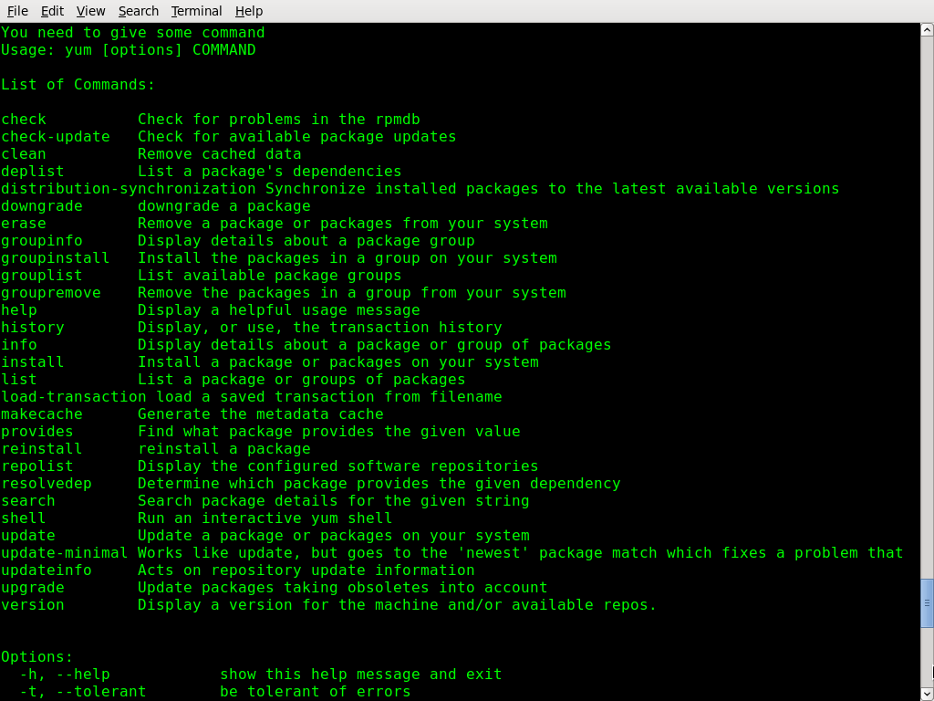

Slide 9



